Slide 1


НАЧАТЬ
ОБУЧЕНИЕ
выход

Slide 2
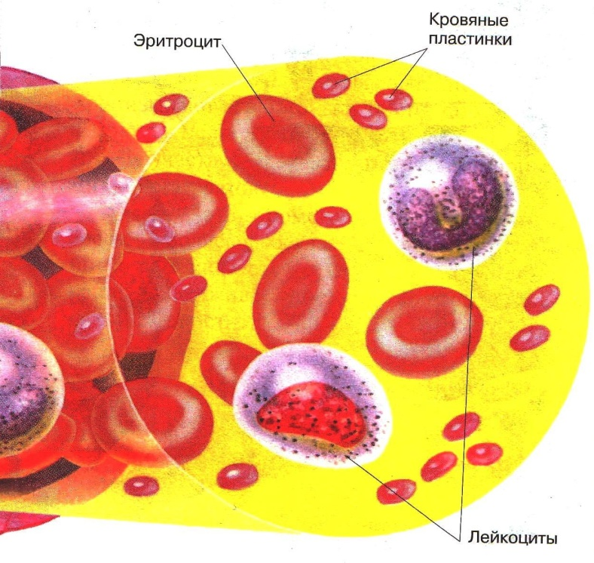
Кровь
форменные элементы
плазма
эритроцит
лейкоцит
тромбоцит
Иммунитет
Кроссворд
Тест
назад

Slide 3
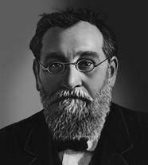
Мечников Илья Ильич
(1845-1916)
Выдающийся русский учёный, положивший начало многим важнейшим направлениям в биологии и медицине. Автор знаменитой фагоцитарной теории иммунитета, за которую ему, первому из русских биологов, была присуждена Нобелевская премия. И.И.Мечников создал теорию воспаления как защитной реакции организма в борьбе с болезнью. Основал первую русскую бактериологическую станцию. Имя И.И.Мечникова пользуется всемирной известностью.
далее

Slide 4
Форменные элементы
Форменные элементы | Строение клетки | Место образования | Продолж. функционирования | Место отмирания | Содерж. в 1 мм³ крови | Функции
Эритроциты | Красные Кровяные Безъядерные клетки | Красный костный мозг | 3-4 мес. | Печень, селезёнка | 4,5-5 млн. | Пигмент гемоглобин образует непрочные соединения с О₂ и СО₂ и транспортирует их.
Лейкоциты | Белые Кровяные амёбообразные клетки, имеющие ядро. | Красный костный мозг, селезёнка, лимфатические узлы. | 3-5 дней | Печень, селезенка, а также места, где идёт воспалительный процесс | 6-8 тыс. | Защита организма от болезнетворных микробов путём фагоцитоза. Вырабатывают антитела, создавая иммунитет.
Тромбоциты | Кровяные пластинки | Красный костный мозг | 2-5 дней | Печень, селезёнка. | 300-500 тыс. | Участвуют в свёртывании крови при повреждении кровеносного сосуда, способствуя преобразованию белка фибриногена в фибрин – волокнистый кровяной сгусток.

Slide 5
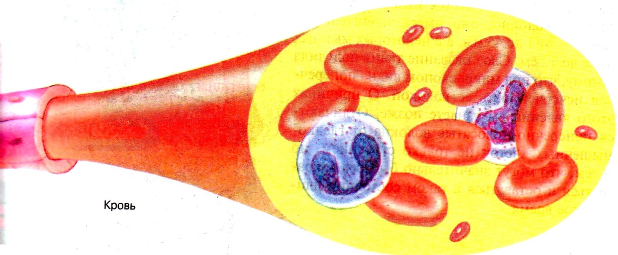
Кровь
Кровь - удивительная жидкость. С древних времён ей приписывали могучую силу. Древние жрецы приносили её в жертву своим богам, люди кровью скрепляли свои клятвы…
Кровь – это особый вид соединительной ткани, клетки расположены далеко друг от друга, много межклеточного
вещества.
далее

Slide 6
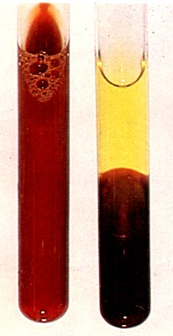
Кровь
Кровь (около 5л). Разновидность соединительной ткани, состоит из плазмы крови — 55% и форменных элементов — около 45%.
Плазма состоит из неорганических и органических веществ.
Неорганические: вода — до 90%, минеральные вещества — 0,9% (ионы Na⁺, K⁺, Ca²⁺, Mg²⁺, Cl⁻, H₂PO₄⁻, HCO₃⁻).
далее

Slide 7
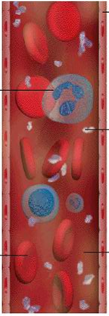
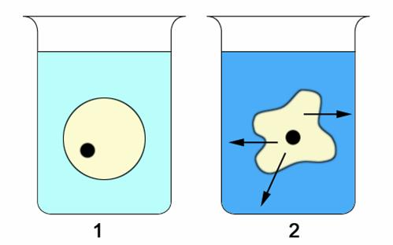
Кровь
Органические вещества: белки (альбумины, глобулины, фибриноген и др.) — 7%, жиры — 0,8%, глюкоза — 0,1%. Мочевины около 0,03%, pH — 7,4.
В плазме находятся гормоны, витамины, растворимые газы, различные ферменты.
далее

Slide 8
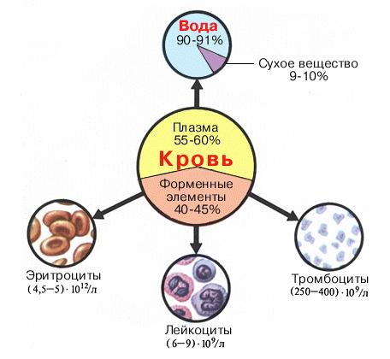
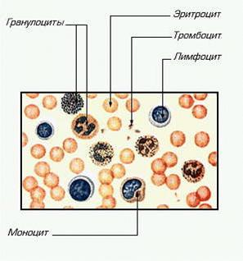
Кровь
Форменные элементы: эритроциты (5 млн./мм³), лейкоциты (4-9 тыс./мм³), тромбоциты (300 тыс./мм³).
Функции крови:
назад

Slide 9
назад

Slide 10
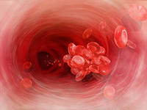
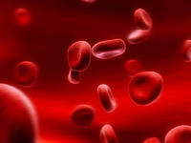
Функции крови.
Питательная
Дыхательная
Гуморальная
Выделительная
Защитная
Терморегуляторная
Гомеостатическая
назад

Slide 11
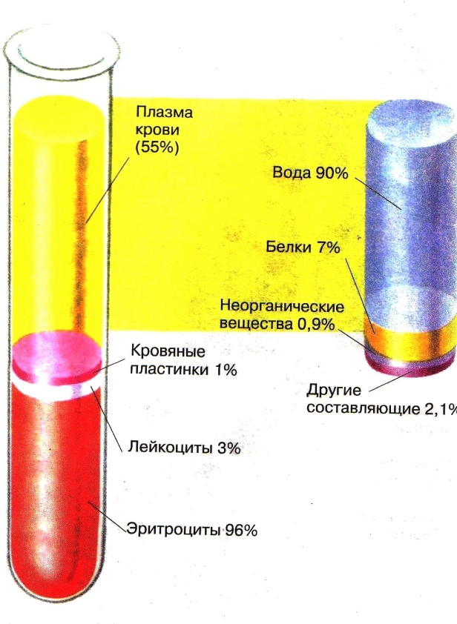
Плазма.
Неорганические вещества:
Органические вещества:
Соли натрия, калия, кальция:
вода
белки
Глюкоза
Жиры
Углеводы
Гормоны
Продукты распада
витамины
назад

Slide 12
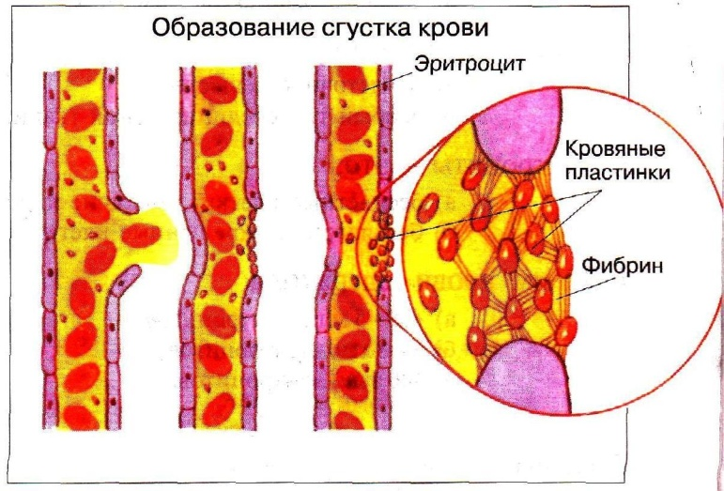
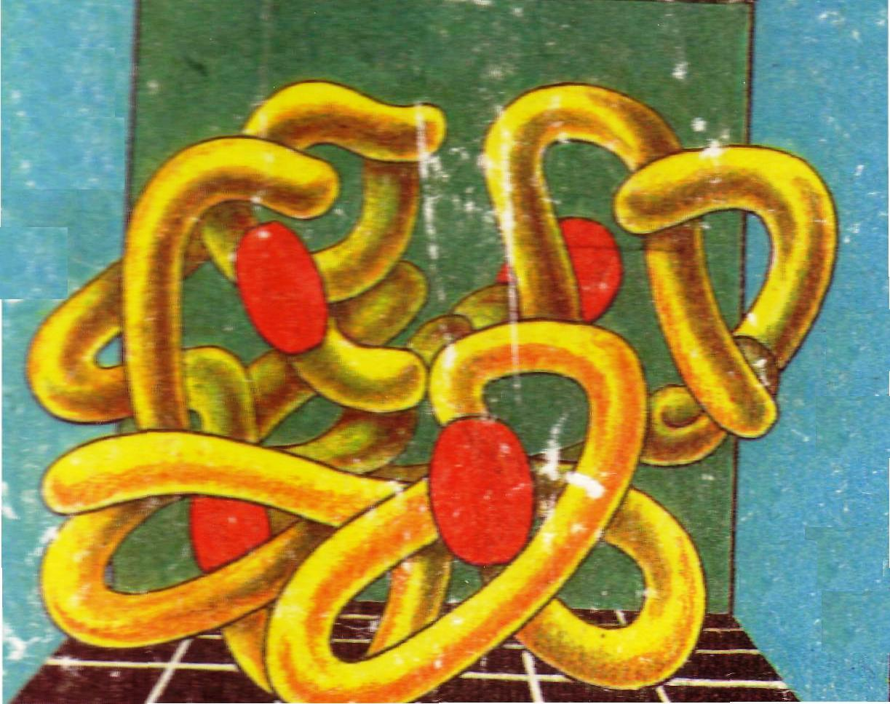
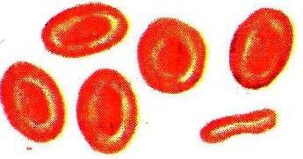
Эритроцит
Эритроциты, или красные клетки крови, хорошо видны под микроскопом в капле свежей крови. Их много, поэтому они хорошо заметны: в 1 мм³ – 4,5 – 5,5 млн. эритроцитов. Это мелкие безъядерные клетки двояковогнутой формы. Такая форма значительно увеличивает поверхность эритроцитов.
Красноватую окраску придаёт эритроцитам особый белок – гемоглобин. Благодаря ему эритроциты выполняют дыхательную функцию крови: гемоглобин легко соединяется с кислородом и так же легко его отдаёт. Принимают участие эритроциты и в удалении углекислого газа из тканей.
Образуются эритроциты в красном костном мозге. Их век недолог – 100-120 суток. Ежедневно вместо погибших образуется до 300 млрд. новых эритроцитов.
гемоглобин
далее

Slide 13
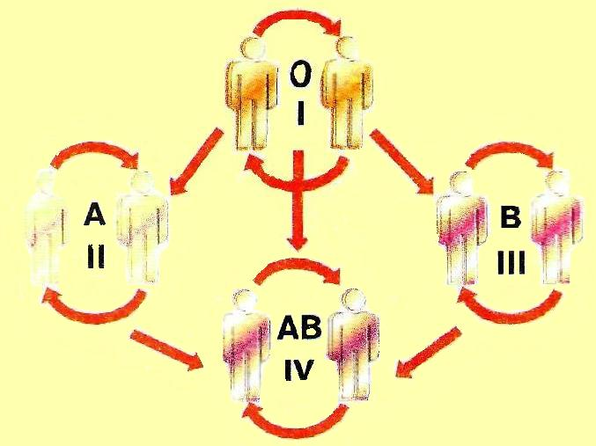
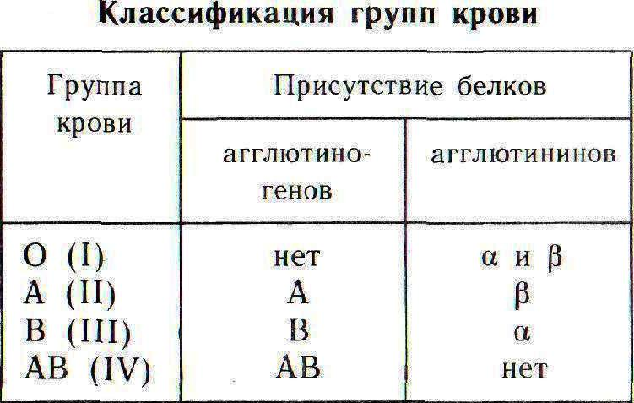
Переливание крови. Группы крови.
Переливанием крови лечат многие болезни. В начале ХХ столетия были открыты группы крови. С этого времени стало возможным правильно подбирать донора – человека, дающего свою кровь для переливания. При переливании крови нужно, чтобы группа крови донора и реципиента – человека, получающего часть крови были совместимы.
В 1901 году австрийский исследователь К.Ландштейнер исследовал проблему совместимости крови при переливании. Смешивая в опыте эритроциты с сывороткой крови, он обнаружил, что при одних сочетаниях сыворотки и эритроцитов наблюдается реакция агглютинации (склеивание) эритроцитов, при других – нет. Процесс агглютинации возникает в результате взаимодействия определённых белков: присутствующих в эритроцитах антигенов – агглютиногенов и содержащихся в плазме антител – агглютининов. При дальнейшем изучении крови выяснилось, что главными агглютиногенами эритроцитов оказались агглютиногены А и В, а в плазме крови – агглютинины α и β.Различают 4 группы крови.
назад

Slide 14
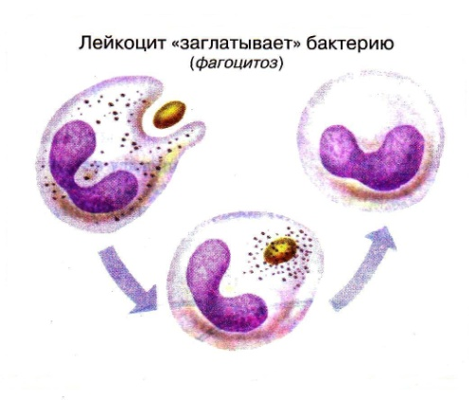
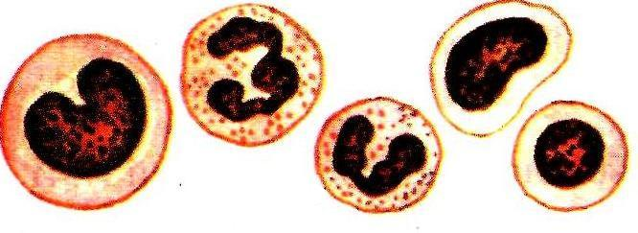
Лейкоцит
Лейкоциты (белые кровяные клетки; от лейко … и греч kytos – вместилище, здесь - клетка), бесцветные клетки крови человека и животных. Все типы лейкоцитов (лимфоциты, моноциты, базофилы, эозинофилы и нейтрофилы) шаровидной формы, имеют ядро и способны к активному амебовидному движению. Лейкоциты играют важную роль в защите организма от болезней – вырабатывают антитела и поглощают бактерии. В 1 мкм крови в норме содержится 4-9 тыс. лейкоцитов. Количество лейкоцитов в крови человека подвержено колебаниям: оно повышается к концу дня, при физической нагрузке, эмоциональном напряжении, приеме белковой пищи, резкой смене температуры окружающей среды.
Существуют две основные группы лейкоцитов – гранулоциты (зернистые лейкоциты) и агранулоциты (незернистые лейкоциты). Гранулоциты подразделяются на нейтрофилы, эозинофилы и базофилы. Все гранулоциты имеют разделенное на лопасти ядро и зернистую цитоплазму. Агранулоциты разделяются на два основных типа: моноциты и лимфоциты.
назад

Slide 15
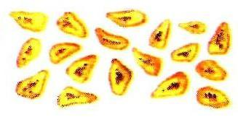
Тромбоцит
Кровяные пластинки(тромбоциты) – небольшие безъядерные образования, в 1 мм³ их содержится до 400000. Продолжительность их жизни – 5-7 дней. Образуются они в красном костном мозге. Основная функция связана с процессом свёртывания крови.
далее

Slide 16
Свёртывание крови.
повреждение
(Тромбоциты разрушаются)
ТРОМБОПЛАСТИН
протромбин тромбин
фибриноген фибрин
тромб +
клетки крови
Свёртывание крови – это защитная реакция организма, препятствующая потере крови и проникновению в организм болезнетворных организмов.
далее

Slide 17
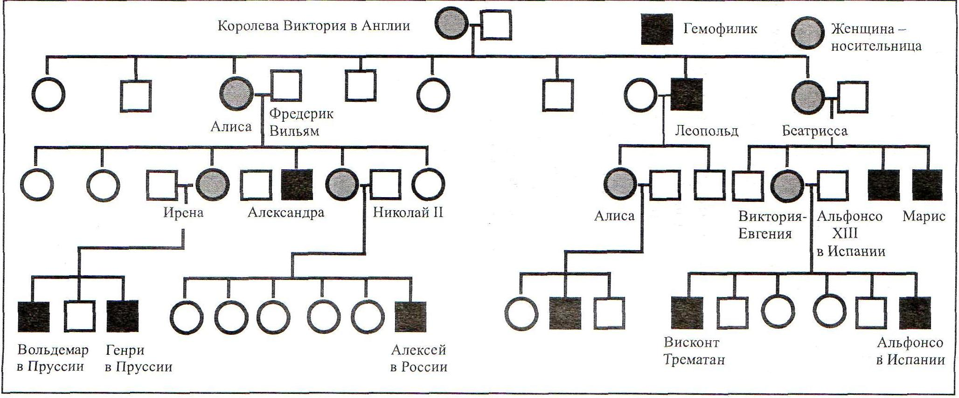
Наследование гемофилии
назад

Slide 18
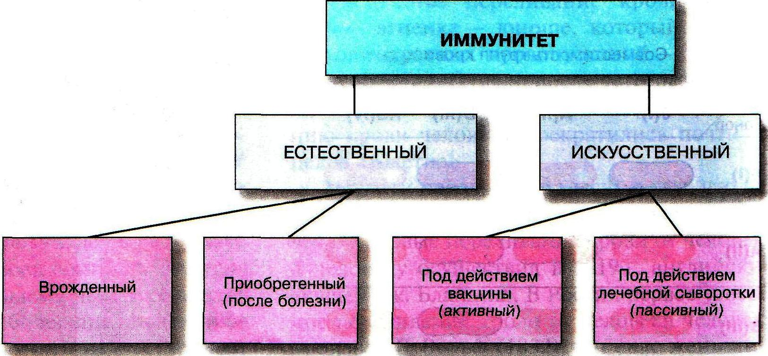
Иммунитет
Иммунитет – способность организма защищать себя от болезнетворных микробов и вирусов, а также от инородных тел и веществ. Он бывает нескольких видов. Естественный иммунитет вырабатывается в результате перенесённых болезней или передаётся детям от родителей по наследству (такой иммунитет называют врождённым). Искусственный(приобретённый) иммунитет возникает в результате введения в организм готовых антител. Это происходит, когда заболевшему человеку вводят сыворотку крови переболевших людей или животных. Можно получить искусственный иммунитет и при введении вакцин – культур ослабленных микробов. В этом случае организм активно участвует в выработке собственных антител. Такой иммунитет остаётся на долгие годы.
назад

Slide 19
Тест
1).Безъядерные форменные элементы крови, содержащие гемоглобин –
Лейкоциты
Эритроциты
Тромбоциты
далее

Slide 20
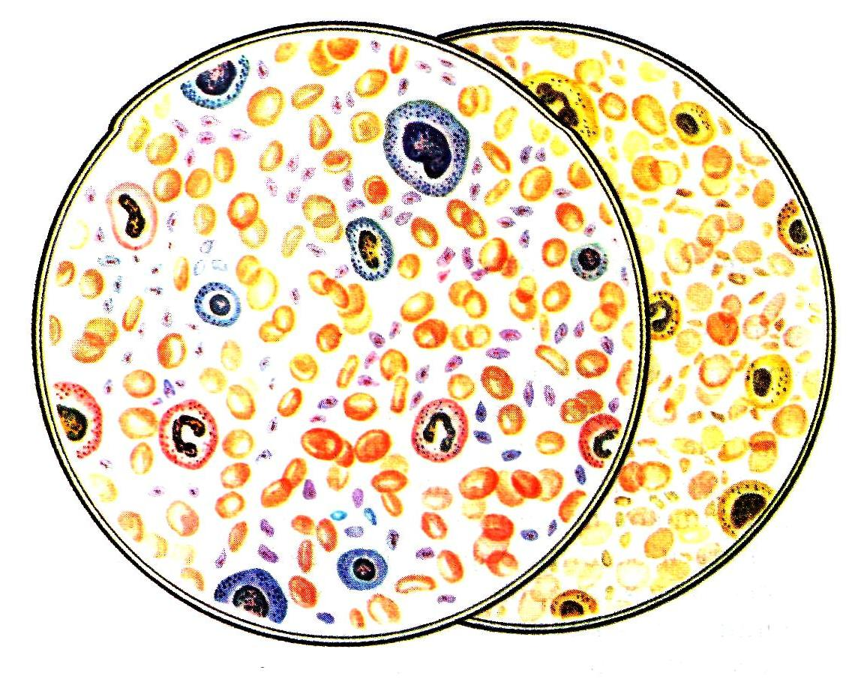
2). Форменные элементы крови, имеющие ядро, не содержащие гемоглобин –
Лейкоциты
Тромбоциты
Эритроциты
далее

Slide 21
3). Препарат готовых антител, образовавшихся в крови животного, которое раньше специально заражалось этим возбудителем –
Вакцина
Лечебная сыворотка
Прививка
далее

Slide 22
4). Основная транспортная система организма, состоящая из плазмы и взвешенных в ней форменных элементов –
Кровь
Лимфа
Межклеточное вещество
далее

Slide 23
5). Физиологический механизм, обеспечивающий образование кровяного сгустка –
Метаболизм
Фагоцитоз
Свёртывание крови
далее

Slide 24
6). Болезнь, характеризующаяся уменьшением количества крови и изменением её качественного состава –
Анемия
Гемофилия
Артрит
далее

Slide 25
7). Орган, где формируются клетки крови и лимфы –
Сердце
Головной мозг
Красный костный мозг
назад

Slide 26
Молодец!

Slide 27
Подумай ещё!!!

Slide 28
Ответьте на вопросы и заполните кроссворд
По вертикали:
Форменный элемент крови обеспечивающий газообмен.
Жидкая часть крови не относящаяся к форменным элементам.
Часть клетки отсутствующая у эритроцитов и тромбоцитов.
По горизонтали:
Форменный элемент отвечающий за иммунитет организма.
Форменный элемент который начинает работать при травмах и ранах.
Она жидкость, но относится к соединительной ткани.
Жизненно необходимый газ который перенося эритроциты.
далее
назад

Slide 29
2
3
 |  |  | 1
 |  |  | 4
5 |  |  |  |  |  |  | 7
 | 6
Ответы
назад

Slide 30
п 2
Л 3 | е | й | к | о | ц | и | т
а
з
 |  |  | Э 1
 |  |  | р
 |  |  | и
 |  |  | Т 4 | р | о | м | б | о |  | ц |  | И | т
 |  |  | р |  |  | а
К 5 |  | р | о | в | ь |  | Я 7
 |  |  | ц |  |  |  | д
 | К 6 |  | и | с | л | о | Р |  | о |  | д
 |  |  | т |  |  |  | о
назад

